Slide 1
Evidências PoC – Ferramenta X
PROJETO Y
Responsável: Z
[xx/xx/xx]

Slide 2
Requisitos Funcionais

Slide 3
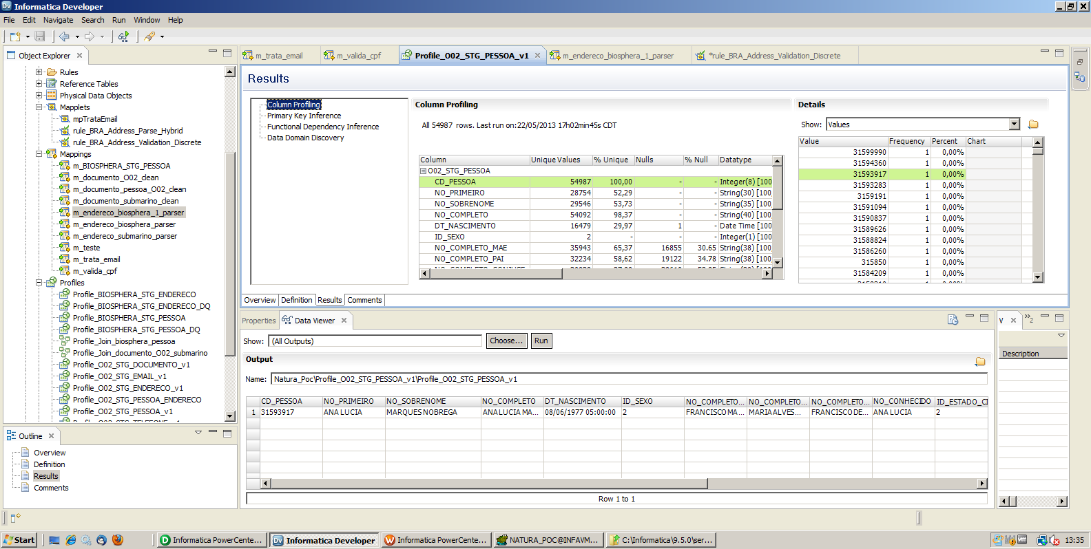
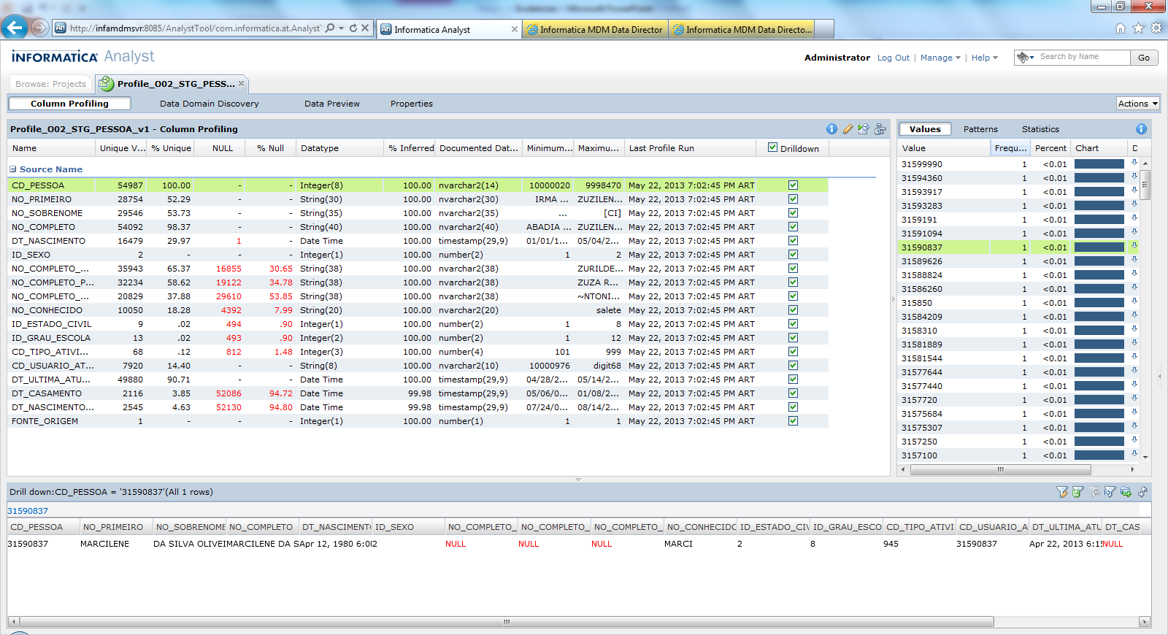
exemplo
1.1- A solução realiza Profiling?
Interface do Desenvolvedor
Interface do Usuário

Slide 4
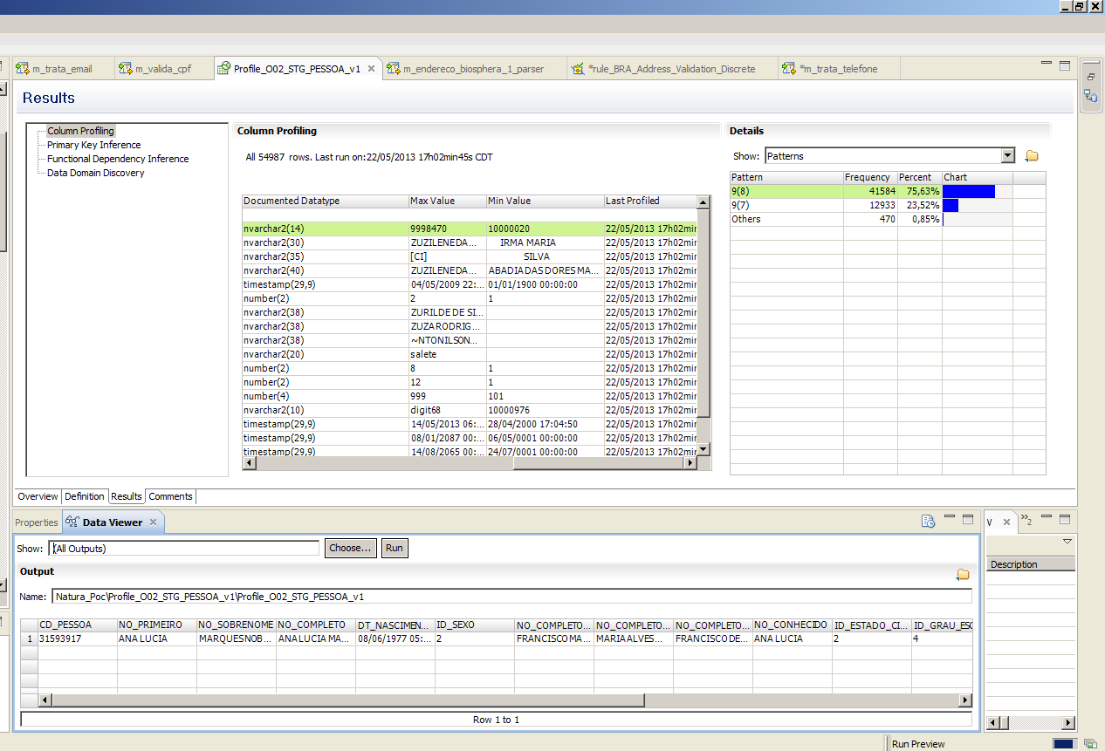
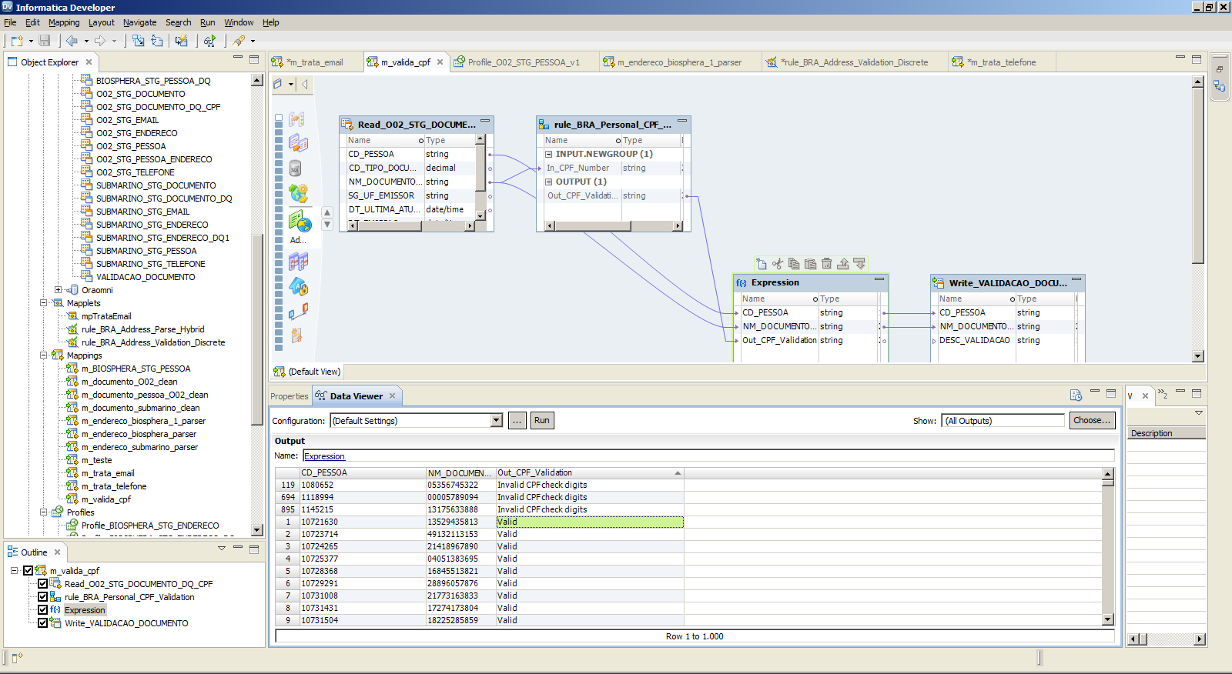
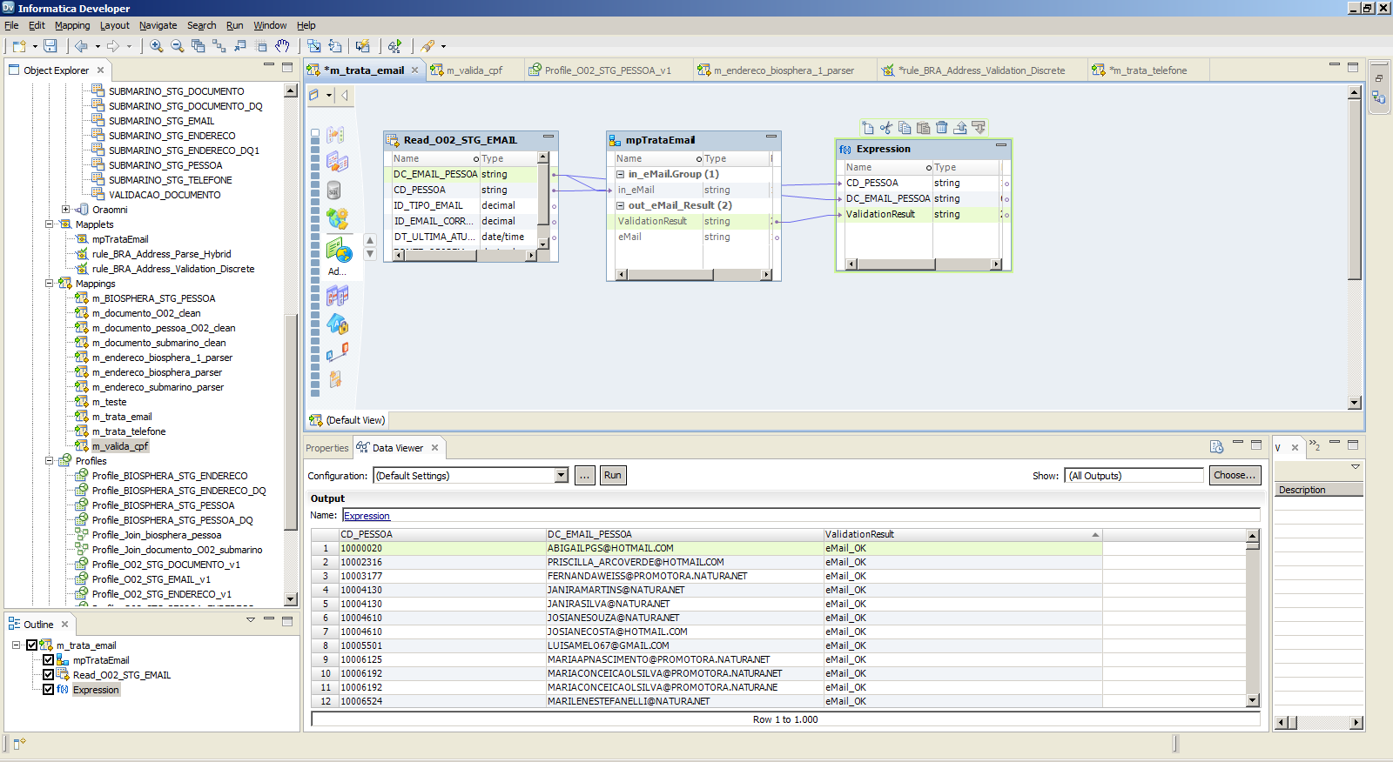
exemplo
1.2- Permite validação de tipos de dados: número, data, caracter
Data Types / Patterns
Validação de CPF
Validação de Email

Slide 5
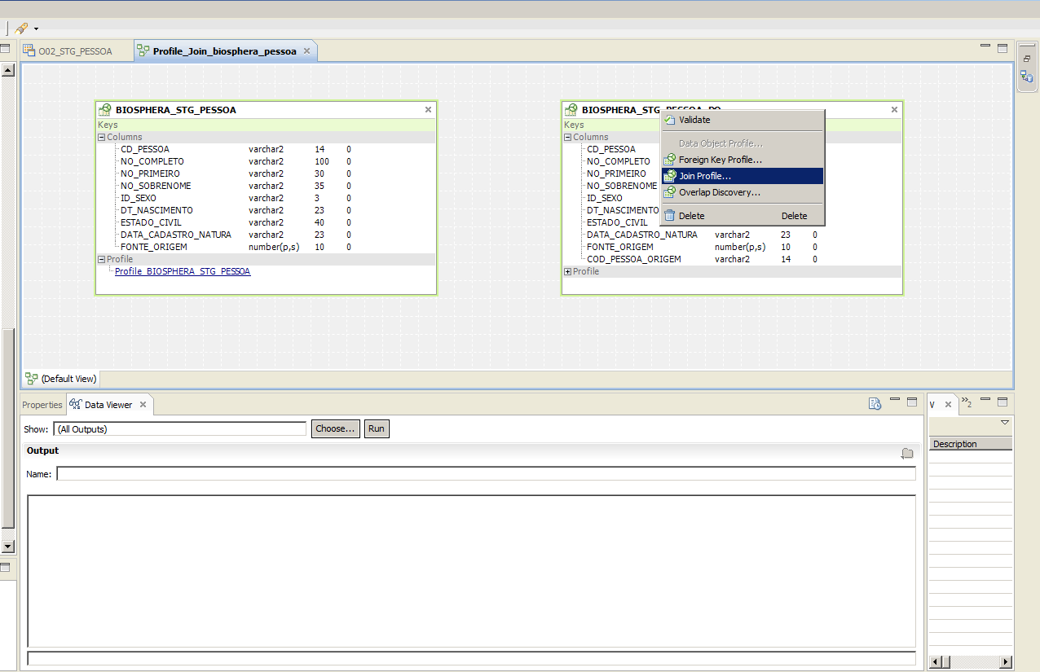
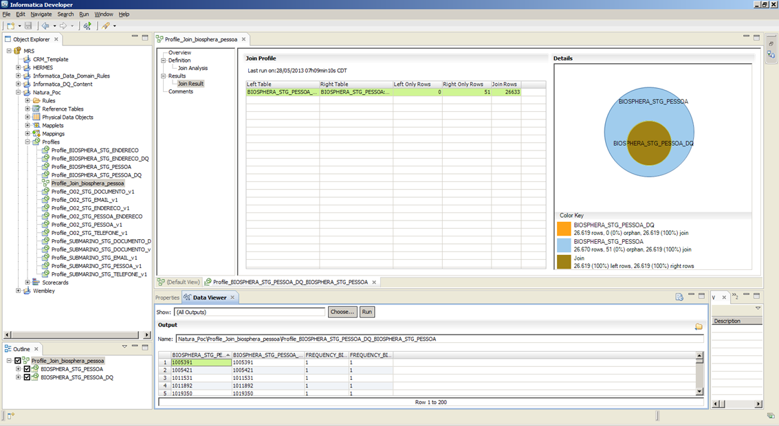
exemplo
1.3- Permite validações cruzadas entre campos de mesma tabela ?

Slide 6
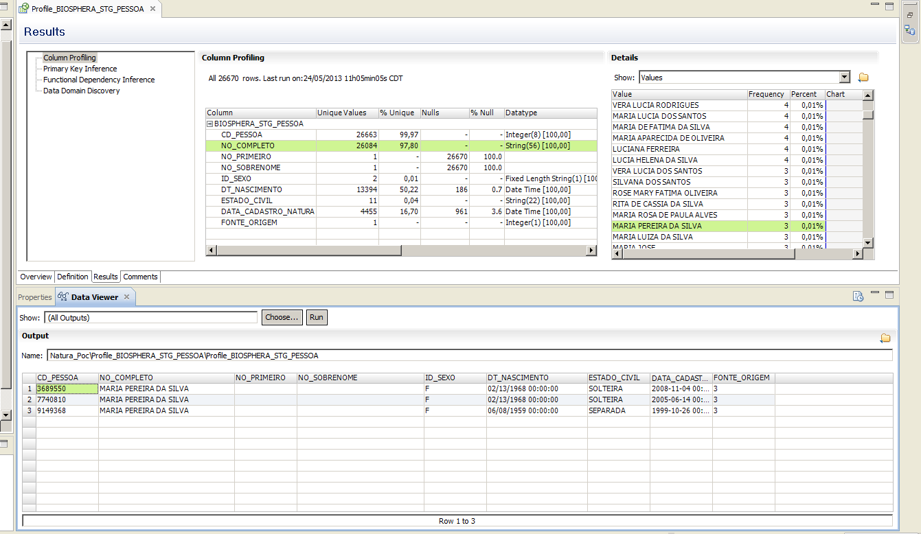
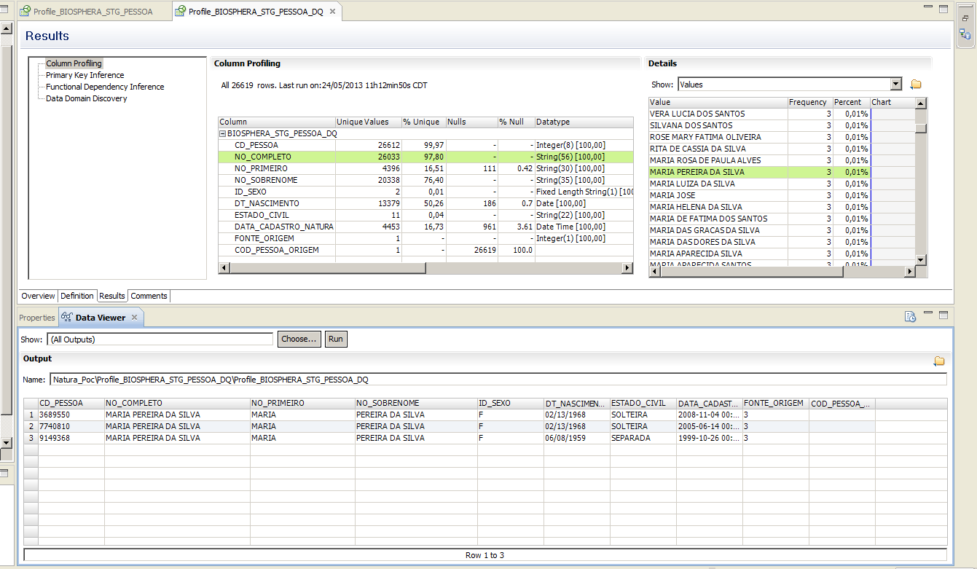
exemplo
1.5- Possui a capacidade de separação e unificação de nome e sobrenome?

Slide 7
Requisitos Técnicos

Slide 8
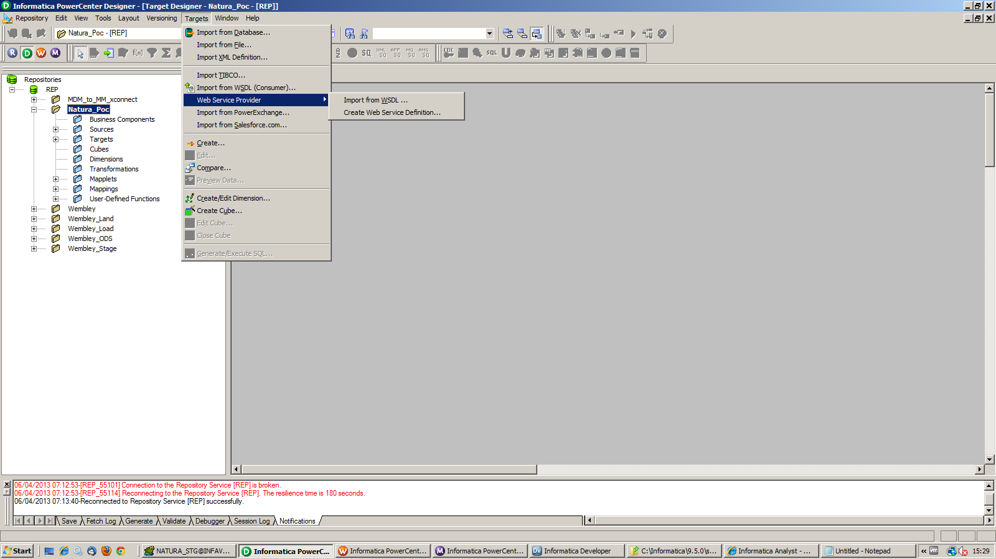
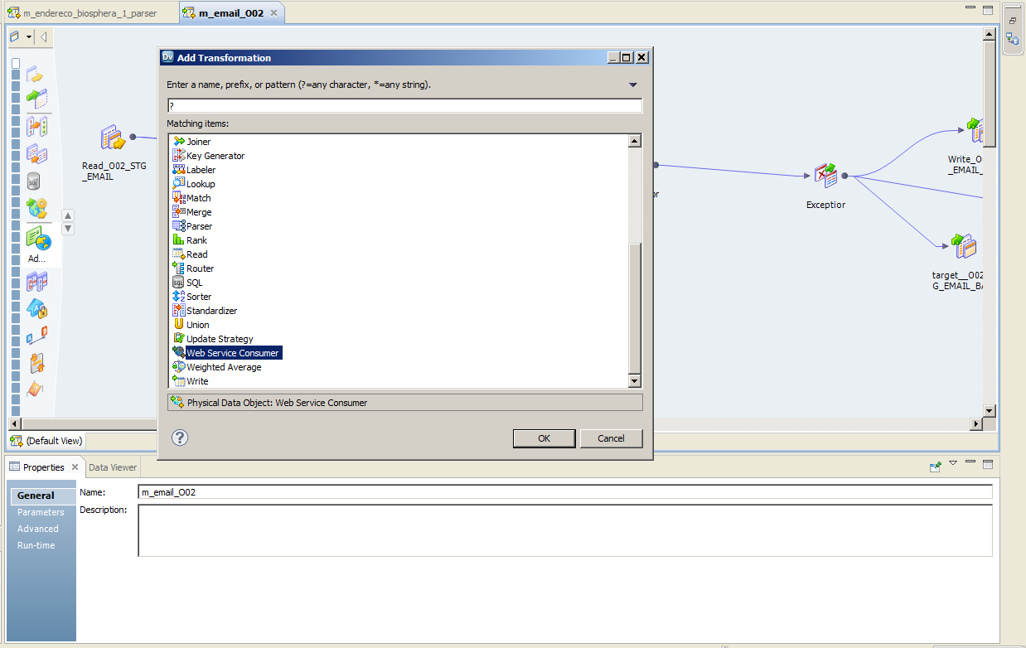
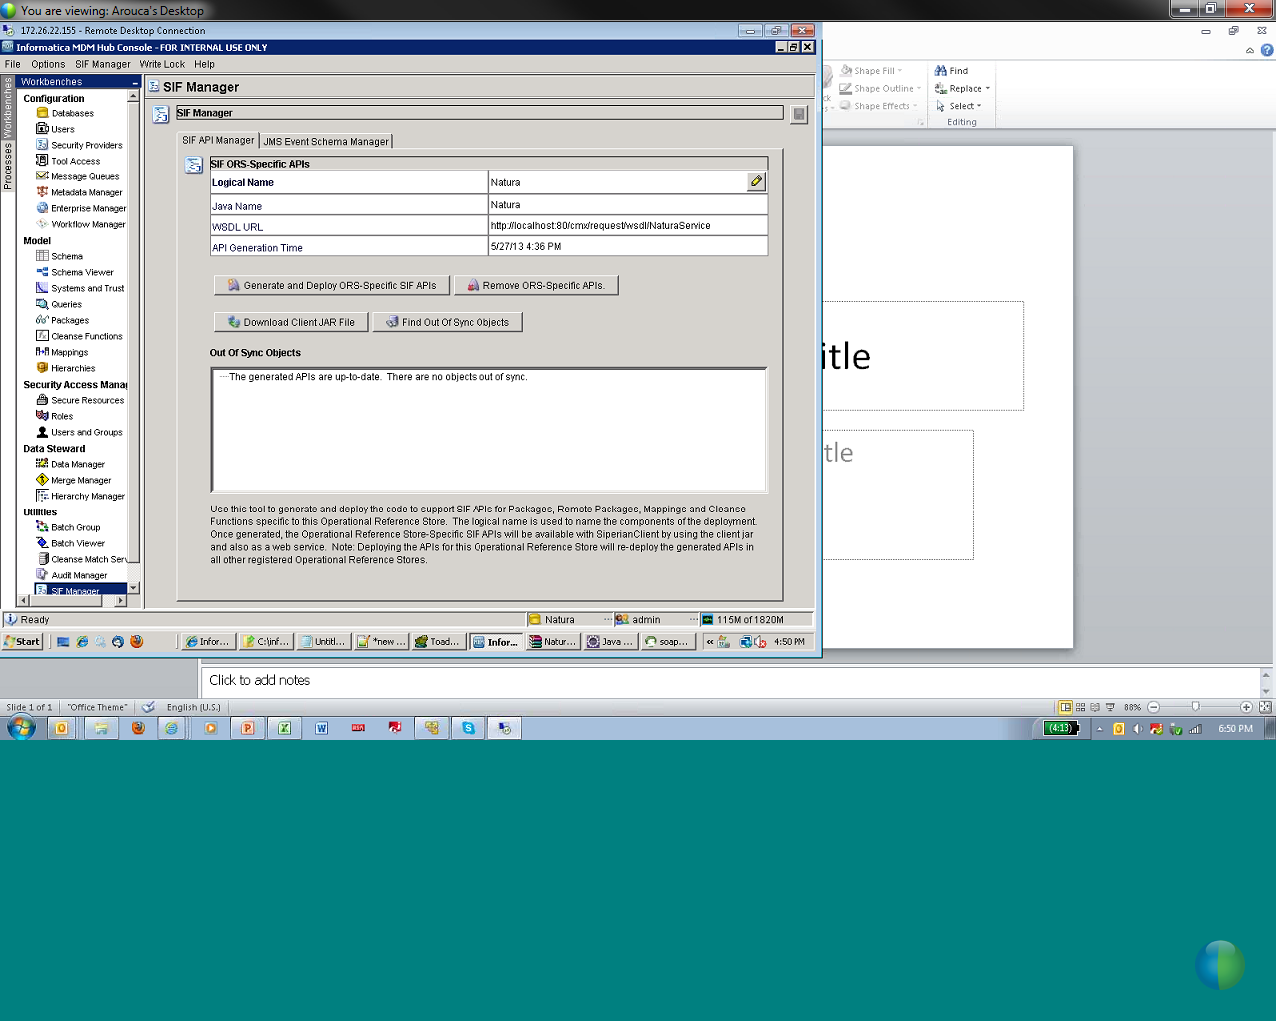
exemplo
2.1- Demonstre os mecanismos de integração disponíveis para adicionar e acessar dados ao MDM ( batch, real-time e near real-time).
Via PowerCenter através de WebServices, CDC e JMS
Via API disponibilizadas pelo HUB através do SIF Manager
Via Data Quality através de WebServices

Slide 9
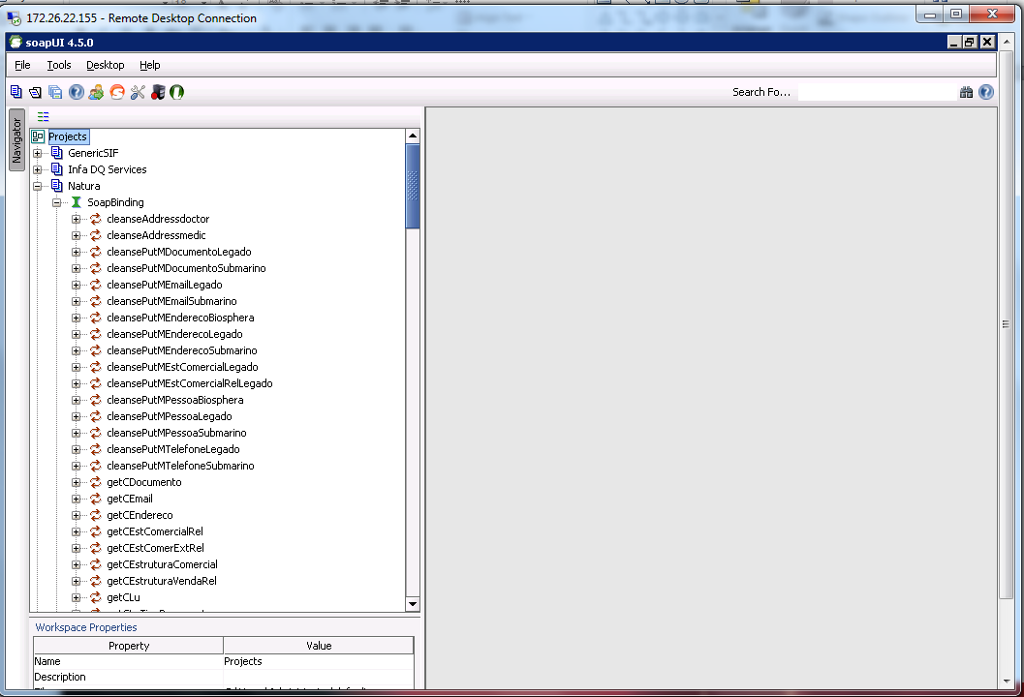
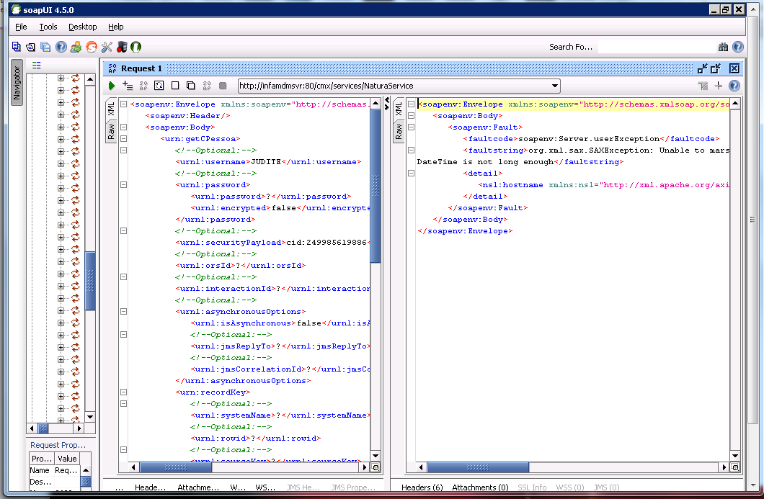
exemplo
2.2- A solução permite a utilização web-services para o consumo de funções do MDM (SOA) ?
Execução de uma API que chama um cliente e retorna Alerta de Erros

Slide 10
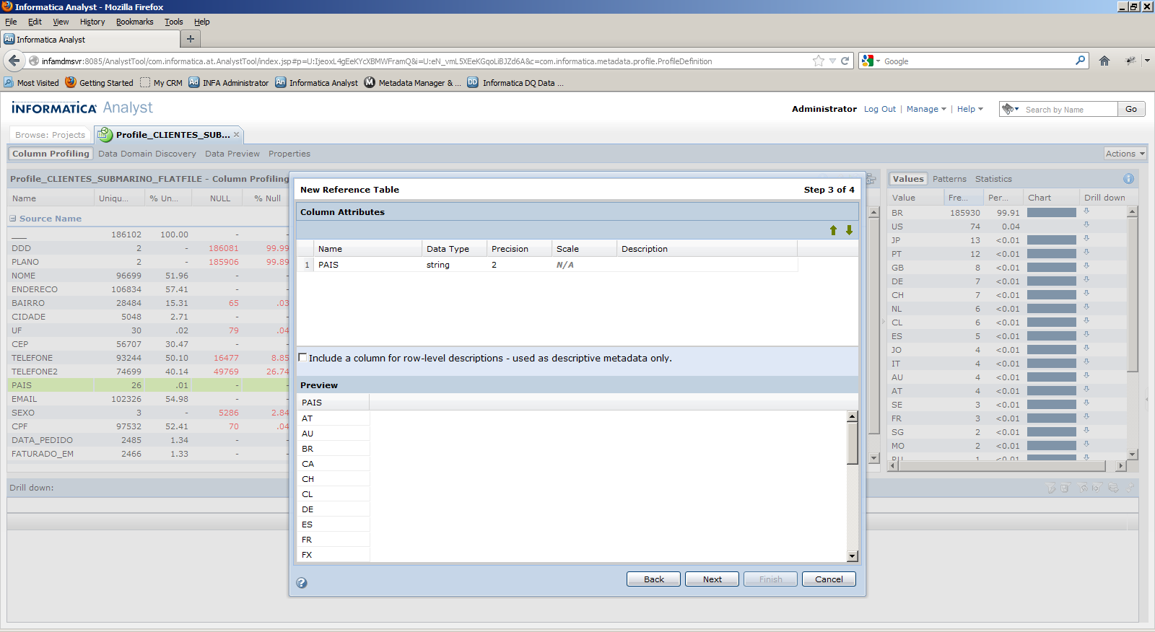
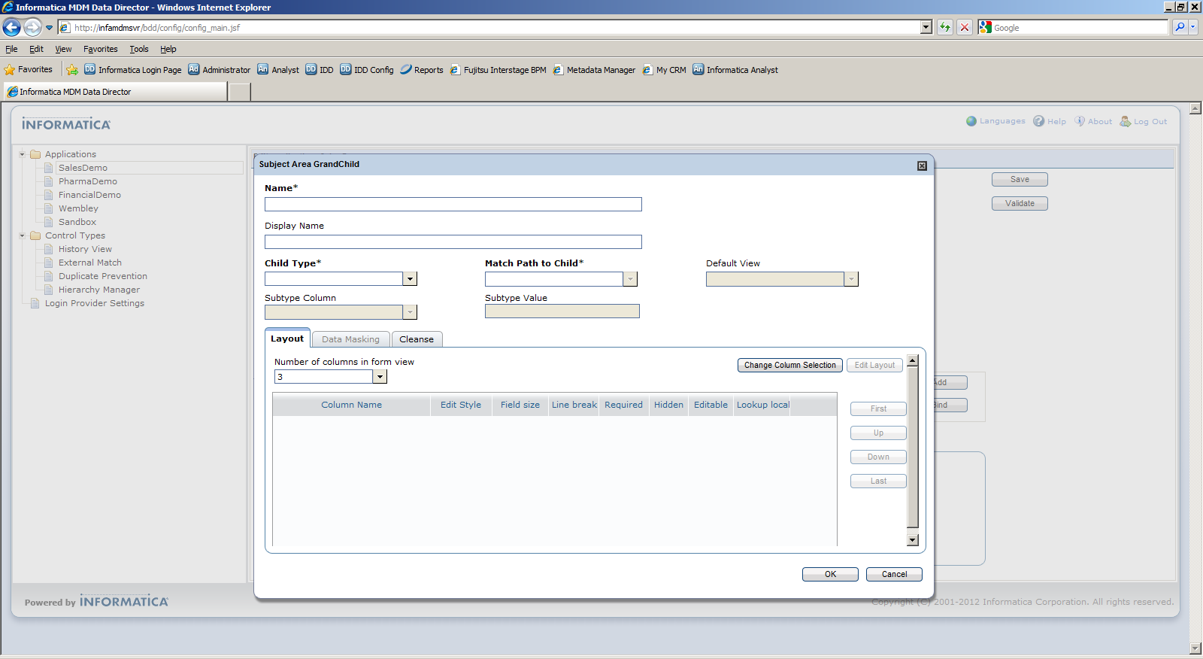
exemplo
2.3- A plataforma suporta Internet Explorer e Mozilla Firefox?

Slide 11
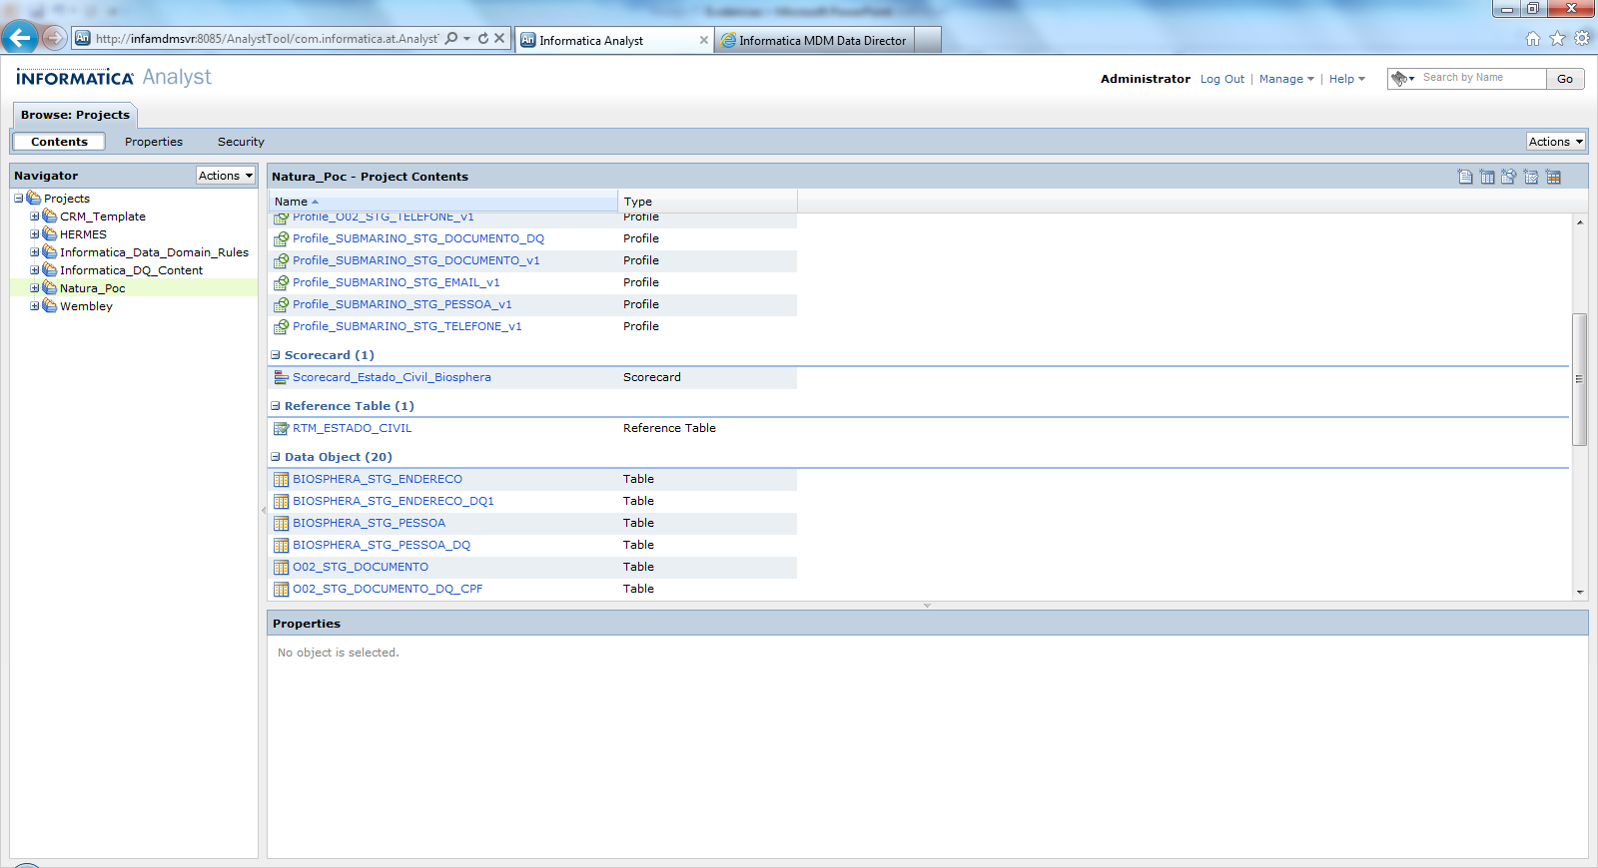
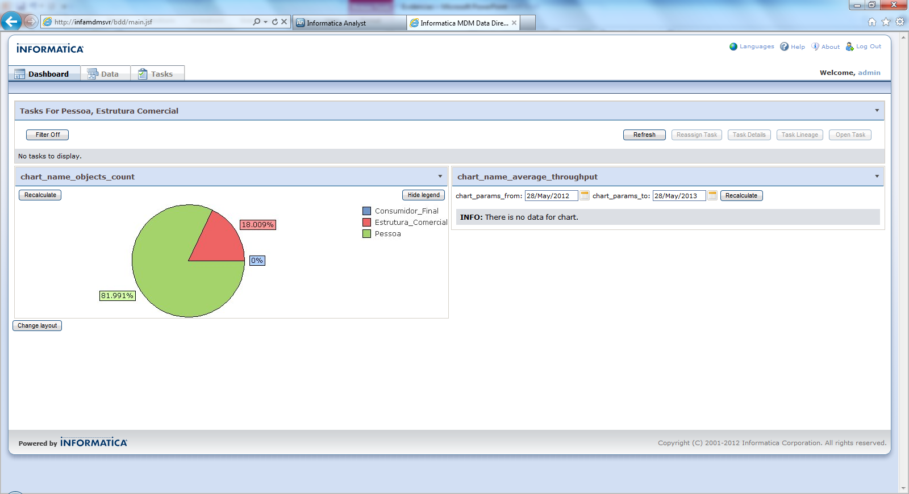
exemplo
2.4- Toda a interface entre a solução e os usuários é via web?
Data Quality - Analyst
MDM – Informatica Data Director - IDD

Slide 12
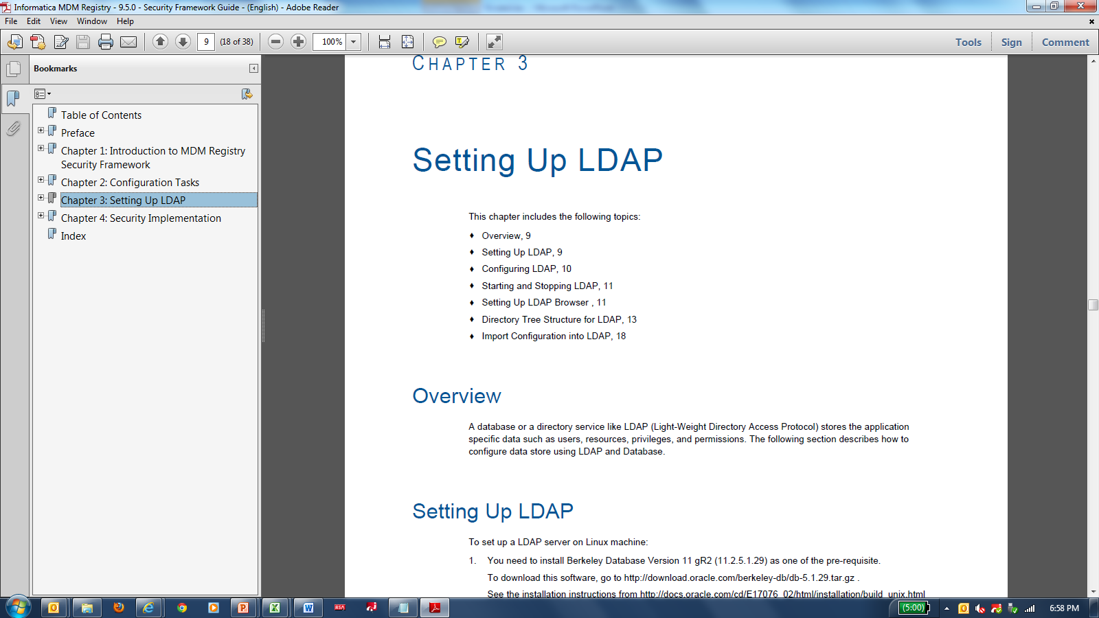
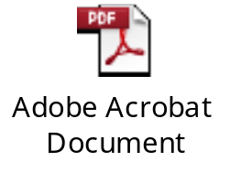
exemplo
2.5- Permite a sincronização dos usuários com Active Directory LDAP ?
Em anexo documento do produto explicando como configurar o LDAP no MDM

Slide 13
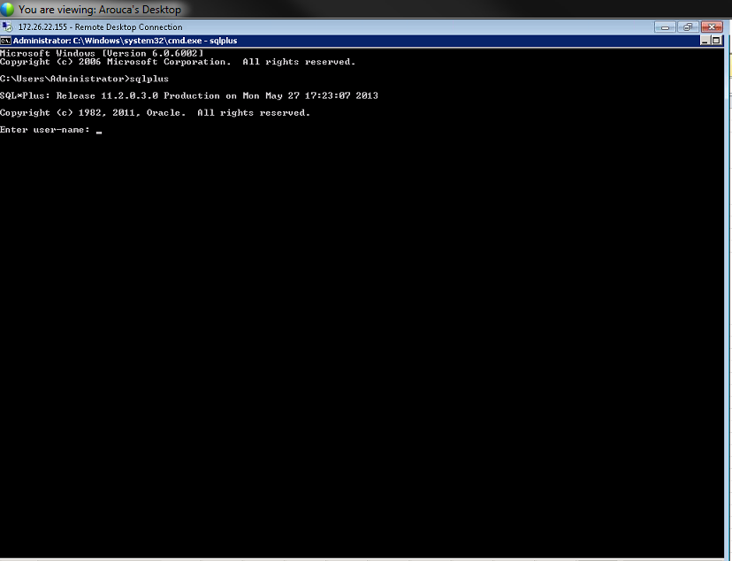
exemplo
2.6- A plataforma é compatível com banco Oracle 11g ?

